Slide 1

ПАСПОРТ ОБЪЕКТА
МИНИСТЕРСТВО ОБРАЗОВАНИЯ И НАУКИ РД
МКОУ «Иммунная ООШ»
368875 Республика Дагестан, Тарумовский район,
хутор Иммуный, улица Школьная 1
Исп. Янмурзаева Г.Х.
тел: 89285486706

Slide 2

Раздел № 2
УСЛОВНЫЕ ОБОЗНАЧЕНИЯ
п. 2.

Slide 3

ПАСПОРТ ОБЪЕКТА МИНИСТЕРСТВА ОБРАЗОВАНИЯ РД
МКОУ «Иммунная ООШ»
(условные обозначения)
- жилые дома;
- ДЭС;
- промышленные (хозяйственные) объекты;
- трансформаторные подстанции;
- социально – значимые объекты;
- линии эл. снабжения 35 кВ;
- 1-этажные дома (кирпич, бетон);
- 2-этажные дома (кирпич, бетон);
- линии эл. снабжения 0,4 кВ;
- 3-этажные и более дома (кирпич, бетон);
1
№7,9,13
750 чел.
сборный эвакуационный пункт (в числ. номера припис. домов, человек)
- 1-этажные дома (деревянные);
__13__
1/750
маршруты эвакуации населения (1- номер маршрута, 13 – количество эвакуируемых домов, 1- колонн, 750 -)чел. А - автомобильный
1
А
- 2-этажные и более дома (деревянные);
- стационарный пост ДПС;
- метеорологический пост;
- сельская больница (мед.пункт) с указанием номера и кол. коек;
ПВР
- пункты временного размещения населения;
№12
150
- газораспределительный пункт;
автотрассы федерального значения
- линии газоснабжения;
зона ответственности ГИБДД;
- линии теплоснабжения;
аварийно-опасные участки трассы;
- жилые дома центрального отопления;
T
вертолётная площадка;
- жилые дома печного отопления;
- мост;
- зона возможного риска при аварии на газо-, нефтепроводе;
- ж\д станция;
- компрессорная станция;
- железная дорога;
ГАЗ
-хранилища газа, 2- млн.куб.м;
- тепловой пункт;
2
- котельные;
места пересечений с преградами (мосты, автодороги, ж/д, водные объекты, овраги и т.д);
- водонапорная башня;
- критический уровень подтопления;
- средний уровень подтопления;
- колодец;
- максимальный уровень подтопления;
- очистное сооружение;
- нефтебазы и другие объекты нефтяного комплекса. (нефтеналивные сатнции, мазутохранилища и др.);
- водозаборная станция;
- линии водоснабжения;
- насосные станции;
- нефтепровод;
- газопровод;

Slide 4










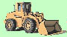
ПАСПОРТ ОБЪЕКТА МИНИСТЕРСТВА ОБРАЗОВАНИЯ РД
МКОУ «Иммунная ООШ»
(условные обозначения)
Подстанции |  | ЛЭП
 | - ПС 750 кВ |  | - ЛЭП 750 кВ
 | - ПС 500 кВ |  | - ЛЭП 500 кВ
 | - ПС 220 кВ |  | - ЛЭП 220 кВ
 | - ПС 110 кВ |  | - ЛЭП 110 кВ
 | - ПС 35 кВ |  | - ЛЭП 35 кВ
ВПО
Ведомственная пожарная охрана
Морской порт
~
Добровольная пожарная охрана
~~~
ДПО
Метрополитен
ПЧ-39
Противопожарная служба субъекта
Водопроводные сети;
МПО
Муниципальная пожарная охрана
Водозаборные станции;
ПЧ-44
Федеральная противопожарная служба
Очистное сооружение;
ПОО, ОЭ
Котельные;
УБ
40
Лечебные учреждения
(наименование, кол-во коек)
ТЭЦ;
- ДЭС 110 кВ
Скочково
- потребляемая
мощность н.п.
Тепловой пункт;
- ДЭС 35 кВ
1 мВт/ч
- Социально значимый объект
- ГЭС
Тепловые сети;
Месторождение нефти
-Граница муниципального
района и пожарного гарнизона
Газовое месторождение;
Нефтеперерабатывающий завод, нефтебаза (др. объекты)
- Химически опасные объекты
ГАЗ
Газовое хранилище;
НПС с наименованием и километром трассы на котором она расположена, производ. насоса;
- хранилище АХОВ (тип вещества, количество тонн)
2
ХЛОР
0,4/0,4
Компрессорная станция;
Нефтеналивной терминал ж/д транспорта
ХИМ
2000
- склад средств РХЗ с указанием их количества в тоннах
Военизированный горноспасательный взвод
Граница территории (ФО, субъекта,
МР, ГО, насел. пункта);
- Биологически опасные объекты
ВГСВ
Место погрузки угля на ж/д транспорт
Граница лесхоза;
- Газоперерабатывающий завод
Шахта
Граница особо охраняемой территорий (заповедник, заказник, национальный парк);
- Газопровод
Граница лесов Министерства обороны;
- Нефтепровод
ОФ
Обогатительная фабрика, (комбинаты)
- Пересечение газопровода с автодорогой
Угольный разрез
1
Лесхоз;
Пересечение газопровода
с речными преградами
Карьер
2
Арендатор леса;
Очаг природного пожара;
- Пересечение газопровода с ЖД
Т
Вертолетные площадки
Размещение эвакуированного населения
Пересечение газопровода с
переходами и оврагами
12
Скотомогильники
Пожарные гидранты
9
Пляжи;
ГТС

Slide 5
Раздел № 3
ОБЩАЯ ИНФОРМАЦИЯ
п. 3.
Notes:
5

Slide 6
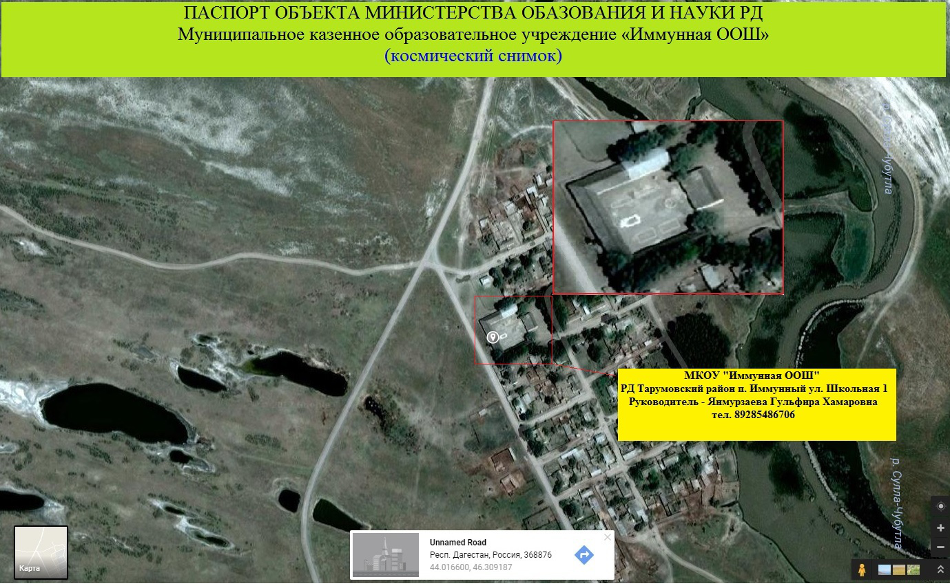
МКОУ «КСОШ №1»
РД, п.Кочубей .ул. Садовая 37/а
Руководитель – Газимагомедов Р.О.
тел/факс 8 (87261) 3-63-59
Моб. 8(928) 587-70-71

Slide 7
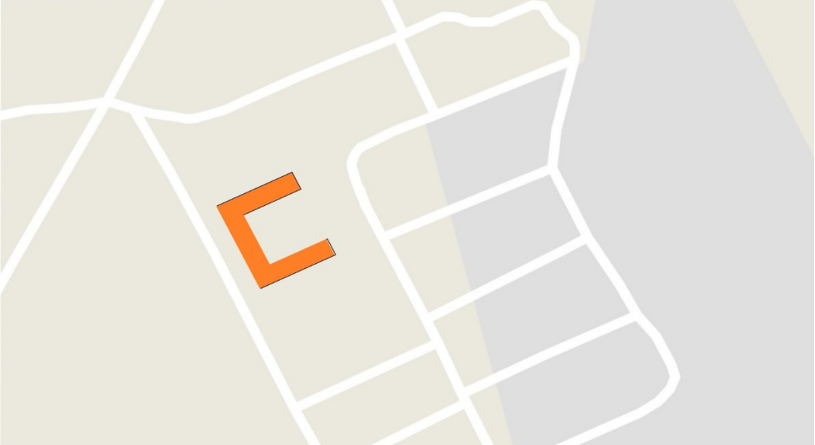
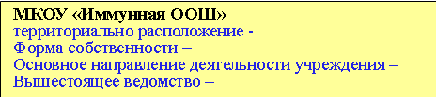

ПАСПОРТ ОБЪЕКТА МИНИСТЕРСТВА ОБАЗОВАНИЯ И НАУКИ РД
Муниципальное казённое общеобразовательное учреждение «Иммунная ООШ»
(схема расположения объекта на местности)
Общая информация
Год постройки | Дата послед. кап. ремонта | Кол-во этажей | Общ. Выс м. | Размеры геометрич.здания | Общ. площ. компл. | Среднее количество нахождения детей/ персонала в здании (чел.) | Количество детей/ персонала находящихся в здании круглосуточно | Количество выходов
1975 | - | 1 | 3 | 60*20 | 1,2 | 58/22 | 0/1 | 2

Slide 8
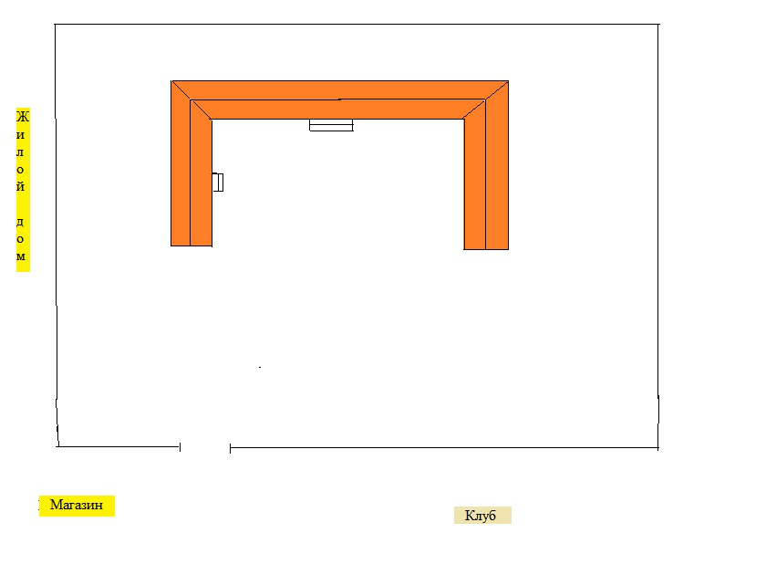
Вход

Slide 9
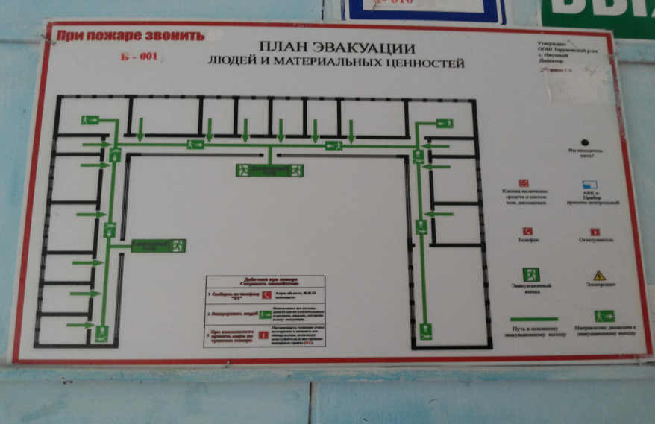
ПАСПОРТ ОБЪЕКТА МИНИСТЕРСТВА ОБАЗОВАНИЯ И НАУКИ РД
Муниципальное казённое ощеобразовательное учреждение «Иммунная ООШ»
(план эвакуации)

Slide 10
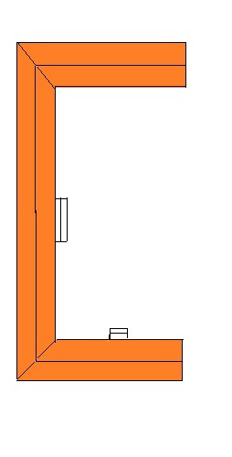
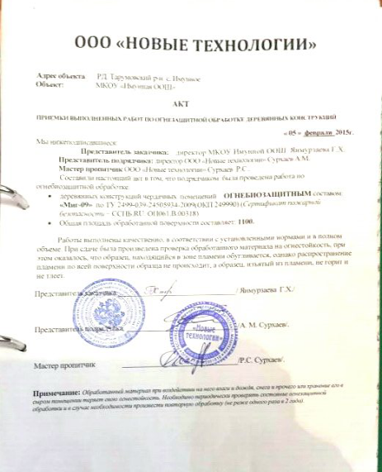
ПАСПОРТ ОБЪЕКТА МИНИСТЕРСТВА ОБАЗОВАНИЯ И НАУКИ РД
Муниципальное казённое ощеобразовательное учреждение «Иммунная ООШ»
(план чердака объекта)

Slide 11
п. 3.5.
ПАСПОРТ ОБЪЕКТА МИНИСТЕРСТВА ОБАЗОВАНИЯ И НАУКИ РД
Муниципальное казённое общеобразовательное учреждение «Иммунная ООШ»
(Оперативно-технические характеристики объекта)
№ п\п | Перечень показателей пожарно-тактической характеристики объекта | Значение показателей пожарно-тактической характеристики объекта
1. | Назначение здания | Прочие
2. | Степень огнестойкости здания | 4 степень огнестойкости
3. 3.1 3.2 | Количество находящихся людей в здании: в дневное время в ночное время | чел. 12; детей 58 чел.; больных – чел. чел. 1; детей 0 чел.; больных – чел.
4. 4.1 4.2 4.3 4.4 4.5 4.6 | Строительные и конструктивные особенности здания: этажность общая высота размеры (геометрические) назначение подвала наличие чердака тех. этажа | 1-но этажное 3метра 60 * 20 метров нет есть нет
5. 5.1.1 5.1.2 | Строительные конструкции: Наружные стены Перегородки | Предел огнестойкости 60 мин. (потеря огнестойкости) Пожарная опасность (умеренно-пожароопасные) Предел огнестойкости 20 мин. (потеря несущей стойкости) Пожарная опасность (умеренно-пожароопасные)

Slide 12
п. 3.5.
ПАСПОРТ ОБЪЕКТА МИНИСТЕРСТВА ОБАЗОВАНИЯ И НАУКИ РД
Муниципальное казённое общеобразовательное учреждение «Иммунная ООШ»
(Оперативно-технические характеристики объекта)
№ п\п | Перечень показателей пожарно-тактической характеристики объекта | Значение показателей пожарно-тактической характеристики объекта
5.1.3 5.1.4 5.1.5 | Перекрытия Кровля Лестничные клетки | Предел огнестойкости 15 мин. (потеря целостнотсти) Пожарная опасность (умереннопожароопасные) Предел огнестойкости 15 мин. (потеря целостнотсти) Пожарная опасность (умереннопожароопасные) нет
5.2 5.2.1 5.2.2 | Строительные материалы: Перегородки Перекрытия | Горючесть: умеренногорючие Воспламеняемость: умеренновоспламеняемые Распространение пламени по поверхности: умереннораспространяемые Дымообразующая способность: с умеренной дымообразующей способностью Токсичность: умеренноопасные. Горючесть: нормальногорючие Воспламеняемость: умеренновоспламеняемые Распространение пламени по поверхности: умереннораспространяющие Дымообразующая способность: с умеренной дымообразующей способностью Токсичность: умеренноопасные

Slide 13
п. 3.5.
ПАСПОРТ ОБЪЕКТА МИНИСТЕРСТВА ОБАЗОВАНИЯ И НАУКИ РД
Муниципальное казённое общеобразовательное учреждение «Иммунная ООШ»
(Оперативно-технические характеристики объекта)
№ п\п | Перечень показателей пожарно-тактической характеристики объекта | Значение показателей пожарно-тактической характеристики объекта
5.2.3 5.2.4 | Кровля Лестничные клетки | Горючесть: нормальногорючие Воспламеняемость: умеренновоспламеняемые Распространение пламени по поверхности: умереннораспространяющие Дымообразующая способность: с умеренной дымообразующей способностью Токсичность: умеренноопасные нет
6. | Предел огнестойкости и вид противопожарных преград | нет
7. | Пути эвакуации | Дверные и оконные проемы
8. | Места отключения электроэнергии, вентиляции, дымоудаления. | Электроэнергия от электрощитовой в помещении тамбура Газ нет
9. | Основные элементы опасности для людей при пожаре. | Отравление СО и продуктами разложения, воздействие высокой температуры, обрушение конструкций.
10. 10.1 10.2 10.3 10.4 | Противопожарное водоснабжение количество пожарных водоемов, их емкость пожарный водопровод, его вид, расход воды; количество гидрантов; наличие и количество внутренних пожарных кранов; | 1 шт. 10000л. нет; нет; нет;

Slide 14
п. 3.5.
ПАСПОРТ ОБЪЕКТА МИНИСТЕРСТВА ОБАЗОВАНИЯ И НАУКИ РД
Муниципальное казённое общеобразовательное учреждение «Иммунная ООШ»»
(Оперативно-технические характеристики объекта)
№ п\п | Перечень показателей пожарно-тактической характеристики объекта | Значение показателей пожарно-тактической характеристики объекта
10.5 10.6 10.7 | -тип соединения и диаметр внутренних пожарных кранов; требуемый расход воды на нужды пожаротушения: способы подачи воды | нет; 10,8 л/с. с установкой на ПВ- расстояние 3м.
11. | Помещения с наличием взрывоопасных веществ и материалов | нет
12. | Наличие устройств автоматического пожаротушения и автоматической пожарной сигнализации | Дымовое устройство автоматической пожарной сигнализации»Гранд 5»
12.1 12.2 | Способ вывода сигнала о срабатывании систем противопожарной защиты в подразделение пожарной охраны Прямая телефонная связь с подразделением пожарной охраны для здания | Проводная беспроводная по радиоканалу МЧС России имеется/отсутствует
13. 13.1 | Охранная сигнализация в здании Кнопка (брелок) экстренного вызова милиции в здании | имеется/отсутствует имеется/отсутствует
14. 14.1 | Система оповещения и управления эвакуацией людей при пожаре в здании Тип системы оповещения и управления эвакуацией людей при пожаре | Имеется/отсутствует Проводная и беспроводная по радиоканалу МЧС России
15. 15.1 | Обеспеченность персонала здания учреждения средствами индивидуальной защиты органов дыхания Обеспеченность персонала корпуса (здания) учреждения носилками для эвакуации маломобильных пациентов | имеется/отсутствуют имеется/отсутствуют

Slide 15
п. 3.5.
ПАСПОРТ ОБЪЕКТА МИНИСТЕРСТВА ОБАЗОВАНИЯ И НАУКИ РД
Муниципальное казённое общеобразовательное учреждение «Иммунная ООШ»
(Оперативно-технические характеристики объекта)
№ п\п | Перечень показателей пожарно-тактической характеристики объекта | Значение показателей пожарно-тактической характеристики объекта
16. | Текущее состояние здания | В исправном
17. | Капитальное ограждение территории здания | Имеется
18. | Наличие металлических входных дверей в здании | имеются
19. 19.1 | Физическая охрана здания или каждого корпуса (частное охранное предприятие или отдел вневедомственной охраны) Видеонаблюдение территории и помещений для здания | отсутствует имеется
20. | Состояние эвакуационных путей и выходов в здании | соответствует
21. | Время прибытия ближайшего пожарного подразделения | 25-30 мин

Slide 16
ПАСПОРТ ОБЪЕКТА МИНИСТЕРСТВА ОБАЗОВАНИЯ И НАУКИ РД
Муниципальное казённое общеобразовательное учреждение «Иммунная ООШ»
(лист учета проверки надзорными органами)
№ п/п | ДАТА ПРОВЕРКИ | ПРОВЕРЯЮЩИЙ ОРГАН | ВЫНЕСЕННОЕ РЕШЕНИЕ
1. | 22.08.2017г. | Отделение надзорной деятельности и профилактической работы №7 по г. Южно – Сухокумск, Тарумовскому и Ногайскому районам. УНД и ПР ГУ МЧС России по РД. | ч.13 ст. 19.5 Штраф 5000р.
2.
3.
4.
5.
6.
7.
8.
9.
10.
11.
12.

Slide 17

Раздел № 4
РИСКИ ВОЗНИКНОВЕНИЯ ТЕХНОГЕННЫХ ПОЖАРОВ
п. 4.
Notes:
17

Slide 18










ПАСПОРТ ОБЪЕКТА МИНИСТЕРСТВА ОБРАЗОВАНИЯ РД
МКОУ «Иммунная ООШ»
(Оценка защищенности, исходя из рисков возникновения ЧС)
№ п.п. | Наименование риска | Показатель риска | Временные показатели риска
8 | Риски возникновения аварий на военных ПОО |  | Январь - Декабрь
9 | Риски возникновения аварий на системах тепло-, водоснабжения |  | Октябрь - Март
10 | Риски возникновения аварий на электросетях |  | Январь - Декабрь
Приемлемый риск - 10⁻⁴
Приемлемый риск - 10⁻⁴
Приемлемый риск - 10⁻⁴
11 | Риски возникновения аварий на канализационных сетях |  | Январь - Декабрь
12 | Риски возникновения техногенных пожаров |  | Январь - Декабрь
13 | Риски возникновения гидродинамических аварий |  | Март - Июнь
Приемлемый риск - 10⁻⁴
Повышенный риск - 10⁻³
Недопустимый риск - 10⁻²
Риски возникновения ЧС природного характера
14 | Риски возникновения ЧС природного характера |  |  | Март - Июнь
15 | Риски возникновения землетрясений |  |  | Январь - Декабрь
Недопустимый риск - 10⁻²
Недопустимый риск - 10⁻²
16 | Риски возникновений подтоплений (затоплений) |  | Март - Июнь
17 | Риски возникновения природных пожаров |  | Март - Ноябрь
Приемлемый риск - 10⁻⁴
Приемлемый риск - 10⁻⁴

Slide 19







ПАСПОРТ ОБЪЕКТА МИНИСТЕРСТВА ОБРАЗОВАНИЯ РД
МКОУ «Иммунная ООШ»
(Оценка защищенности, исходя из рисков возникновения ЧС)
№ п.п. | Наименование риска | Показатель риска | Временные показатели риска
Риски возникновения ЧС на транспорте
1 | Риск возникновения ЧС на объектах автомобильного транспорта |  | Январь – Декабрь
2 | Риски возникновения ЧС на объектах железнодорожного транспорта |  | Январь - Декабрь
3 | Риски возникновения ЧС на объектах воздушного транспорта |  | Январь - Декабрь
4 | Риски возникновения ЧС на объектах речного транспорта |  | Апрель - Октябрь
Риски возникновения ЧС техногенного характера
5 | Риски возникновения аварий на химически опасных объектах |  | Январь - Декабрь
6 | Риски возникновения аварий на радиационно опасных объектах |  | Январь - Декабрь
7 | Риски возникновения аварий на биологически опасных объектах |  | Январь - Декабрь
Недопустимый риск - 10⁻²
Приемлемый риск - 10⁻⁴
Приемлемый риск - 10⁻⁴
Повышенный риск - 10⁻³
Недопустимый риск - 10⁻²
Приемлемый риск - 10⁻⁴
Приемлемый риск - 10⁻⁴

Slide 20
Раздел № 5
РИСКИ ВОЗНИКНОВЕНИЯ ТЕХНОГЕННЫХ ПОЖАРОВ
п. 5.
Notes:
20

Slide 21
ПАСПОРТ ОБЪЕКТА МИНИСТЕРСТВА ОБРАЗОВАНИЯ РД
МКОУ «Иммунная ООШ»
(ведомость привлечения сил и средств при ликвидации ЧС)
№ п/п | Наименование | Привлечение в соответствии с планами применения |  | Привлекалось фактически |  | Нормативное время |  | Нормативный документ | Время показателей |  |  | Расстояние до места ЧС | Недостатки в реагировании
 |  | л/с | тех. | л/с | тех. | убытия | прибытия |  | Получение информации | Время убытия | Время прибытия
Функциональные подсистемы РСЧС
МЧС России
Органы повседневного управления
1 | ЦУКС по субъекту РФ | 26 | 4 |  |  | нет | 30-120мин | Приказ МЧС РФ № 123 от 25.02.2013г.
Всего за ОПУ: |  | 26 | 4
Территориальные органы
1 | ОГ ГУ МЧС России | 5 | 1 |  |  | 5мин | В соответствии с расчётом марша | Приказ МЧС РФ № 123 от 25.02.2013г.
2 | ОГ пожарно-спасательного гарнизона | 3 | 1 |  |  | 5мин
3 | ОШ ГУ МЧС России | 15 | 2 |  |  | нет | 30-120мин
Всего за территориальные органы: |  | 23 | 4
Силы и средства ликвидации ЧС
1 | Аэромобильная группировка СРФ | 100 | 4 |  |  | 180мин | В соответствии с расчётом марша | Приказ МЧС РФ № 9 от 18.02.2016г.
1.1 | Подразделения ФПС СРФ | 5 | 1 |  |  | 1мин | 10-20мин | Приказ МЧС РФ № 123 от 25.02.2013г.
1.4 | Психологическая служба ГУ МЧС России по РД | 1 | 0 |  |  | 10мин | В соответствии с расчётом марша | Приказ МЧС РФ №525 от 20.09.2011г.
Всего за силы и средства ликвидации ЧС: |  | 106 | 5
Всего за МЧС России: |  | 155 | 13
Минздрав России
Органы повседневного управления Минздрава России
2.1 | Оперативный дежурный ГБУ РД «ДЦМК» | 2 | 0 |  |  | нет | 30-120мин | Приказ МЗ №179 от 01.11.2004г.
Всего за ОПУ ВСМК: |  | 2 | 0
Всего за ОПУ: |  | 2 | 0
Территориальные органы Минздрава России
1 | Дежурные врачи медучреждений различного профиля | 2 | 1 |  |  | 1мин | 10-20мин | Приказ МЗ №179 от 01.11.2004г.
2 | Ответственный дежурный ФБУ здравоохранения «Центр гигиены и эпидемиологии» | 2 | 1 |  |  | нет | 30-120мин
3 | Ответственный дежурный тер.фонда ОМС | 2 | 1 |  |  | 1мин | 10-20мин
Всего за территориальные органы: |  | 6 | 3
Силы и средства ликвидации ЧС Минздрава России
1 | Бригада специализированной медицинской помощи | 6 | 2 |  |  | 1мин | 10-20мин | Приказ МЗ №179 от 01.11.2004г.
2 | Станции скорой помощи | 6 | 2 |  |  | 1мин | 10-20мин
Всего за силы и средства ликвидации ЧС: |  | 12 | 4
Итого за Минздрав России: |  | 20 | 7
Минприроды
Органы повседневного управления Минприроды России
Всего за ОПУ: |  | 0 | 0
Территориальные органы Минприроды России
Всего за территориальные органы: |  | 0 | 0
Силы и средства ликвидации ЧС Минприроды России
Всего за силы и средства ликвидации ЧС: |  | 10 | 2 |  |  | 30-120мин | В соответствии с расчётом марша | Приказ № 292 от 30.07.2010г.
Итого за Минприроды России: |  | 10 | 2
Минкомсвязь
Органы повседневного управления Минкомсвязи России
Всего за ОПУ: |  | 1 | 0 |  |  | нет | 30-120мин | Приказом Минкомсвязь РФ № 342 от 12.12.2011
Территориальные органы Минкомсвязи России
Всего за территориальные органы: |  | 5 | 1 |  |  | нет | 30-120мин | Приказом Минкомсвязь РФ № 342 от 12.12.2011
Силы и средства ликвидации ЧС Минкомсвязи России
Всего за силы и средства ликвидации ЧС: |  | 6 | 1 |  |  | 30-120мин | В соответствии с расчётом марша | Приказом Минкомсвязь РФ № 342 от 12.12.2011
Итого за Минкомсвязь России: |  | 12 | 2
Минтранс
Органы повседневного управления Минтранса России
Всего за ОПУ: |  | 2 | 0 |  |  |  |  | Внутреннее распоряжение
Территориальные органы Минтранса России
Всего за территориальные органы: |  | 1 | 2 |  |  | нет | 30-120мин | Внутреннее распоряжение
Силы и средства ликвидации ЧС Минтранса России
Всего за силы и средства ликвидации ЧС: |  | 3 | 2 |  |  | 30-120мин | В соответствии с расчётом марша | Внутреннее распоряжение
Итого за Минтранс России: |  | 6 | 4

Slide 22
ПАСПОРТ ОБЪЕКТА МИНИСТЕРСТВА ОБРАЗОВАНИЯ РД
МКОУ «Иммунная ООШ»
(ведомость привлечения сил и средств при ликвидации ЧС)
№ п/п | Наименование | Привлечение в соответствии с планами применения |  | Привлекалось фактически |  | Нормативное время |  | Нормативный документ | Время показателей |  |  | Расстояние до места ЧС | Недостатки в реагировании
 |  | л/с | тех. | л/с | тех. | убытия | прибытия |  | Получение информации | Время убытия | Время прибытия
МВД России
Органы повседневного управления МВД России
1 | Дежурный | 2 | 0 |  |  | нет | 30-120мин | Приказ МВД №174 то 26.02.2002г.
Всего за ОПУ: |  | 2 | 0
Территориальные органы МВД России
1 | Дежурные | 1 | 0 |  |  | 1мин | 10-20мин | Приказ МВД №174 то 26.02.2002г.
Всего за территориальные органы: |  | 1 | 0
Силы и средства ликвидации ЧС МВД России
1 | Охрана общественного правопорядка | 20 | 5 |  |  | 1мин | 10-20мин | Приказ МВД №174 то 26.02.2002г.
2 | ГИБДД | 20 | 5 |  |  | 1мин | 10-20мин
Всего за силы и средства ликвидации ЧС: |  | 40 | 10
Итого за МВД России: |  | 43 | 10
Итого за ФП РСЧС: |  | 253 | 10
Территориальные подсистемы РСЧС
Координационные органы
1 | КЧС и ОПБ субъекта РФ | 50 | 0 |  |  |  |  | пост.№794 от 30.12.2003г. пост.№176 от 17.06.2016г.
2 | КЧС и ОПБ муниципального образования субъекта РФ | 20 | 0
3 | ОГ КЧС и ОПБ субъекта | 5 | 1
4 | ОШ (КЧС и ОПБ муниципального образования) | 8 | 0
Всего за КЧС и ОПБ субъекта: |  | 83 | 1
Органы повседневного управления
1 | ДДС субъекта Администрации | 30 | 0 |  |  | нет | 30-120мин | ПП РД №346 от 23.11.2016г.
2 | ЕДДС муниципального образования | 2 | 0 |  |  | нет | 30-120мин | Указ Президента РФ №1632 от 28.12.2010 г.
Всего за ЕДДС: |  | 32 | 0
Силы и средства ликвидации ЧС
1 | Газовая служба | 3 | 1 |  |  | 5мин | В соответствии с расчётом марша | Инструкция
2 | Медицинская служба | 6 | 2 |  |  | 5мин | 10-20мин | Приказ МЗ №179 от 01.11.2004г.
3 | Аварийно-спасательные формирования | 4 | 1 |  |  | 5мин | 10-20мин | Инструкция
4 | Энергетическая служба | 5 | 1 |  |  | 5мин | В соответствии с расчётом марша | Инструкция ПБ-12-525-03
5 | Коммунальная служба | 4 | 1 |  |  | 5мин | В соответствии с расчётом марша | Инструкция
6 | Служба восстановления связи | 4 | 1 |  |  | 5мин | В соответствии с расчётом марша
7 | Дорожная служба | 15 | 3 |  |  | 30-120мин | В соответствии с расчётом марша | Инструкция
Всего за силы и средства ликвидации ЧС субъекта: |  | 41 | 10
Итого за ТП РСЧС: |  | 156 | 11
Итого за РСЧС: |  | 419 | 53

Slide 23
Раздел № 5
РИСКИ ВОЗНИКНОВЕНИЯ АВАРИЙ НА СИСТЕМАХ ЖКХ ОБЪЕКТА
п. 5.
Notes:
23

Slide 24
ПАСПОРТ ОБЪЕКТА МИНИСТЕРСТВА ОБРАЗОВАНИЯ РД
МКОУ «Иммунная ООШ»
(ведомость привлечения сил и средств при ликвидации ЧС)
№ п/п | Наименование | Привлечение в соответствии с планами применения |  | Привлекалось фактически |  | Нормативное время |  | Нормативный документ | Время показателей |  |  | Расстояние до места ЧС | Недостатки в реагировании
 |  | л/с | тех. | л/с | тех. | убытия | прибытия |  | Получение информации | Время убытия | Время прибытия
Функциональные подсистемы РСЧС
МЧС России
Органы повседневного управления
1 | ЦУКС по субъекту РФ | 26 | 4 |  |  | нет | 30-120мин | Приказ МЧС РФ № 123 от 25.02.2013г.
Всего за ОПУ: |  | 26 | 4
Территориальные органы
1 | ОГ ГУ МЧС России | 5 | 1 |  |  | 5мин | В соответствии с расчётом марша | Приказ МЧС РФ № 123 от 25.02.2013г.
2 | ОГ пожарно-спасательного гарнизона | 3 | 1 |  |  | 5мин
3 | ОШ ГУ МЧС России | 15 | 2 |  |  | нет | 30-120мин
Всего за территориальные органы: |  | 23 | 4
Силы и средства ликвидации ЧС
1 | Аэромобильная группировка СРФ | 100 | 4 |  |  | 180мин | В соответствии с расчётом марша | Приказ МЧС РФ № 9 от 18.02.2016г.
1.1 | Подразделения ФПС СРФ | 5 | 1 |  |  | 1мин | 10-20мин | Приказ МЧС РФ № 123 от 25.02.2013г.
1.4 | Психологическая служба ГУ МЧС России по РД | 1 | 0 |  |  | 10мин | В соответствии с расчётом марша | Приказ МЧС РФ №525 от 20.09.2011г.
Всего за силы и средства ликвидации ЧС: |  | 106 | 5
Всего за МЧС России: |  | 155 | 13
Минздрав России
Органы повседневного управления Минздрава России
2.1 | Оперативный дежурный ГБУ РД «ДЦМК» | 2 | 0 |  |  | нет | 30-120мин | Приказ МЗ №179 от 01.11.2004г.
Всего за ОПУ ВСМК: |  | 2 | 0
Всего за ОПУ: |  | 2 | 0
Территориальные органы Минздрава России
1 | Дежурные врачи медучреждений различного профиля | 2 | 1 |  |  | 1мин | 10-20мин | Приказ МЗ №179 от 01.11.2004г.
2 | Ответственный дежурный ФБУ здравоохранения «Центр гигиены и эпидемиологии» | 2 | 1 |  |  | нет | 30-120мин
3 | Ответственный дежурный тер.фонда ОМС | 2 | 1 |  |  | 1мин | 10-20мин
Всего за территориальные органы: |  | 6 | 3
Силы и средства ликвидации ЧС Минздрава России
1 | Бригада специализированной медицинской помощи | 6 | 2 |  |  | 1мин | 10-20мин | Приказ МЗ №179 от 01.11.2004г.
2 | Станции скорой помощи | 6 | 2 |  |  | 1мин | 10-20мин
Всего за силы и средства ликвидации ЧС: |  | 12 | 4
Итого за Минздрав России: |  | 20 | 7
Минприроды
Органы повседневного управления Минприроды России
Всего за ОПУ: |  | 0 | 0
Территориальные органы Минприроды России
Всего за территориальные органы: |  | 0 | 0
Силы и средства ликвидации ЧС Минприроды России
Всего за силы и средства ликвидации ЧС: |  | 10 | 2 |  |  | 30-120мин | В соответствии с расчётом марша | Приказ № 292 от 30.07.2010г.
Итого за Минприроды России: |  | 10 | 2
Минкомсвязь
Органы повседневного управления Минкомсвязи России
Всего за ОПУ: |  | 1 | 0 |  |  | нет | 30-120мин | Приказом Минкомсвязь РФ № 342 от 12.12.2011
Территориальные органы Минкомсвязи России
Всего за территориальные органы: |  | 5 | 1 |  |  | нет | 30-120мин | Приказом Минкомсвязь РФ № 342 от 12.12.2011
Силы и средства ликвидации ЧС Минкомсвязи России
Всего за силы и средства ликвидации ЧС: |  | 6 | 1 |  |  | 30-120мин | В соответствии с расчётом марша | Приказом Минкомсвязь РФ № 342 от 12.12.2011
Итого за Минкомсвязь России: |  | 12 | 2
Минтранс
Органы повседневного управления Минтранса России
Всего за ОПУ: |  | 2 | 0 |  |  |  |  | Внутреннее распоряжение
Территориальные органы Минтранса России
Всего за территориальные органы: |  | 1 | 2 |  |  | нет | 30-120мин | Внутреннее распоряжение
Силы и средства ликвидации ЧС Минтранса России
Всего за силы и средства ликвидации ЧС: |  | 3 | 2 |  |  | 30-120мин | В соответствии с расчётом марша | Внутреннее распоряжение
Итого за Минтранс России: |  | 6 | 4

Slide 25
ПАСПОРТ ОБЪЕКТА МИНИСТЕРСТВА ОБРАЗОВАНИЯ РД
МКОУ «Иммунная ООШ»
(ведомость привлечения сил и средств при ликвидации ЧС)
№ п/п | Наименование | Привлечение в соответствии с планами применения |  | Привлекалось фактически |  | Нормативное время |  | Нормативный документ | Время показателей |  |  | Расстояние до места ЧС | Недостатки в реагировании
 |  | л/с | тех. | л/с | тех. | убытия | прибытия |  | Получение информации | Время убытия | Время прибытия
МВД России
Органы повседневного управления МВД России
1 | Дежурный | 2 | 0 |  |  | нет | 30-120мин | Приказ МВД №174 то 26.02.2002г.
Всего за ОПУ: |  | 2 | 0
Территориальные органы МВД России
1 | Дежурные | 1 | 0 |  |  | 1мин | 10-20мин | Приказ МВД №174 то 26.02.2002г.
Всего за территориальные органы: |  | 1 | 0
Силы и средства ликвидации ЧС МВД России
1 | Охрана общественного правопорядка | 20 | 5 |  |  | 1мин | 10-20мин | Приказ МВД №174 то 26.02.2002г.
2 | ГИБДД | 20 | 5 |  |  | 1мин | 10-20мин
Всего за силы и средства ликвидации ЧС: |  | 40 | 10
Итого за МВД России: |  | 43 | 10
Итого за ФП РСЧС: |  | 253 | 10
Территориальные подсистемы РСЧС
Координационные органы
1 | КЧС и ОПБ субъекта РФ | 50 | 0 |  |  |  |  | пост.№794 от 30.12.2003г. пост.№176 от 17.06.2016г.
2 | КЧС и ОПБ муниципального образования субъекта РФ | 20 | 0
3 | ОГ КЧС и ОПБ субъекта | 5 | 1
4 | ОШ (КЧС и ОПБ муниципального образования) | 8 | 0
Всего за КЧС и ОПБ субъекта: |  | 83 | 1
Органы повседневного управления
1 | ДДС субъекта Администрации | 30 | 0 |  |  | нет | 30-120мин | ПП РД №346 от 23.11.2016г.
2 | ЕДДС муниципального образования | 2 | 0 |  |  | нет | 30-120мин | Указ Президента РФ №1632 от 28.12.2010 г.
Всего за ЕДДС: |  | 32 | 0
Силы и средства ликвидации ЧС
1 | Газовая служба | 3 | 1 |  |  | 5мин | В соответствии с расчётом марша | Инструкция
2 | Медицинская служба | 6 | 2 |  |  | 5мин | 10-20мин | Приказ МЗ №179 от 01.11.2004г.
3 | Аварийно-спасательные формирования | 4 | 1 |  |  | 5мин | 10-20мин | Инструкция
4 | Энергетическая служба | 5 | 1 |  |  | 5мин | В соответствии с расчётом марша | Инструкция ПБ-12-525-03
5 | Коммунальная служба | 4 | 1 |  |  | 5мин | В соответствии с расчётом марша | Инструкция
6 | Служба восстановления связи | 4 | 1 |  |  | 5мин | В соответствии с расчётом марша
7 | Дорожная служба | 15 | 3 |  |  | 30-120мин | В соответствии с расчётом марша | Инструкция
Всего за силы и средства ликвидации ЧС субъекта: |  | 41 | 10
Итого за ТП РСЧС: |  | 156 | 11
Итого за РСЧС: |  | 419 | 53

Slide 26
Раздел № 6
ДЕКЛАРАЦИЯ ПОЖАРНОЙ БЕЗОПАСНОСТИ
п. 6.
Notes:
26

Slide 27
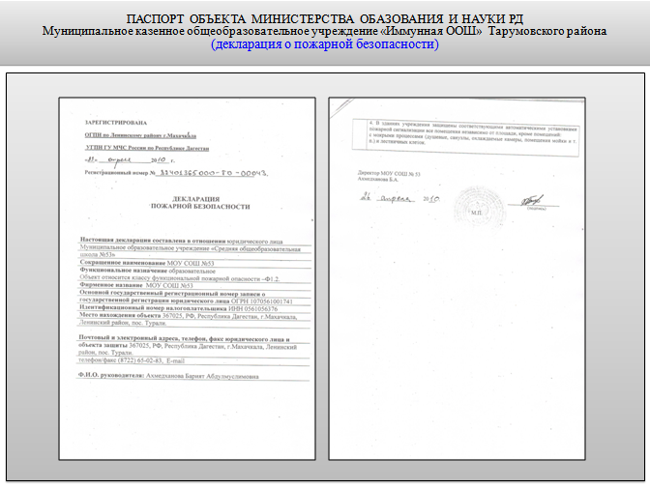
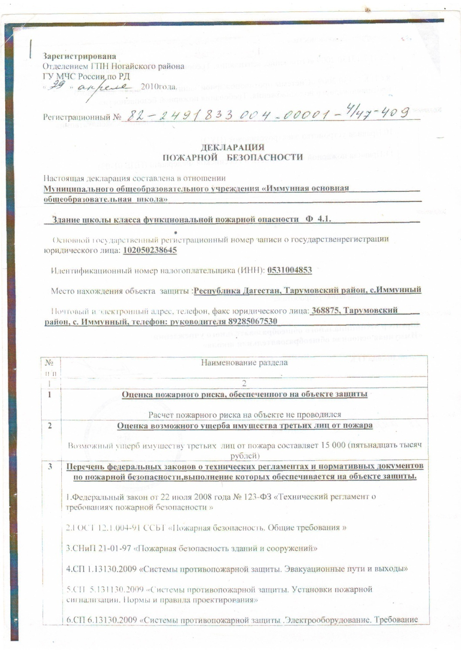
ПАСПОРТ ОБЪЕКТА МИНИСТЕРСТВА ОБАЗОВАНИЯ И НАУКИ РД
Муниципальное казённое общеобразовательное учреждение «Иммунная ООШ»
(декларация о пожарной безопасности)

